Slide 1

Informatica per le discipline umanistiche
Lezione 10 – Internet cristiano.longo@unict.it

Slide 2
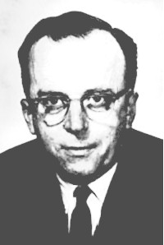
Galactic Network
Galactic Network: “a globally interconnected set of computers through which everyone could quickly access data and programs from any site.”
1962 - J.C.R. Licklider
Direttore del computer research program al
Defense Advanced Research Projects Agency (DARPA)
Foto da http://www.thocp.net/biographies/licklidder_jcr.html

Slide 3

Commutazione di pacchetti
Gli elaboratori si scambiano informazioni raggruppate in unità di dimensione fissata chiamate pacchetti.
010011010..
1961 - "Information Flow in Large Communication Nets", L. Kleinrock, MIT;
Vedi http://www.internetsociety.org/internet/what-internet/history-internet/brief-history-internet

Slide 4
Commutazione di pacchetti
Gli elaboratori si scambiano informazioni raggruppate in unità di dimensione fissata chiamate pacchetti.
010011010..
010011010..
1961 - "Information Flow in Large Communication Nets", L. Kleinrock, MIT;
1969 - ARPANET: prima connessione e scambio di pacchetti tra due computer, rispettivamente all’Università della California (UCLA) e allo Stanford Research Institute (SRI);
Vedi http://www.internetsociety.org/internet/what-internet/history-internet/brief-history-internet

Slide 5

Reti di computer
Una rete di computer è costituita da un insieme di elaboratori, detti nodi, collegati tra loro.

Slide 6
Internet protocol (IP)
I nodi della rete sono identificati da indirizzi IP univoci (IPv4, RFC791), Generalmente, gli indirizzi sono di 4 byte, ossia di 4 elementi separati da “.” ognuno dei quali può variare tra 0 e 255.
Esempio di indirizzo IP:
151.97.240.4 (UniCT)

Slide 7
Protocolli e formati aperti
Internet si basa su tecnologie, protocolli e formati aperti (ad esempio TCP/IP):
pubblici,
documentati esaustivamente,
e neutri rispetto agli strumenti tecnologici.

Slide 8


Protocolli e formati aperti
Internet si basa su tecnologie, protocolli e formati aperti (ad esempio TCP/IP):
pubblici,
documentati esaustivamente
e neutri rispetto agli strumenti tecnologici.
Questi standard vengono approvati e pubblicati da consorzi che coinvolgono tutti gli interessati.
Ericsson, Oracle, Cisco, Isode, ICANN, Fastly, Juniper Networks, AT&T, ...

Slide 9
Internet protocol (IP)
I nodi della rete sono identificati da indirizzi IP univoci, Generalmente, gli indirizzi sono di 4 byte, ossia di 4 elementi separati da “.” ognuno dei quali può variare tra 0 e 255.
Esempio di indirizzo IP: 151.97.240.4 (UniCT)
Più in dettaglio, un indirizzo IP viene associato ad ogni interfaccia di rete del calcolatore.
Esempio di indirizzi IP per un PC:
Per visualizzare gli IP assegnati alle interfacce della propria macchina nei sistemi unix-like
> ip address
Interfaccia di rete | IP
Ethernet | 192.168.1.255
WiFi | 192.168.1.174

Slide 10
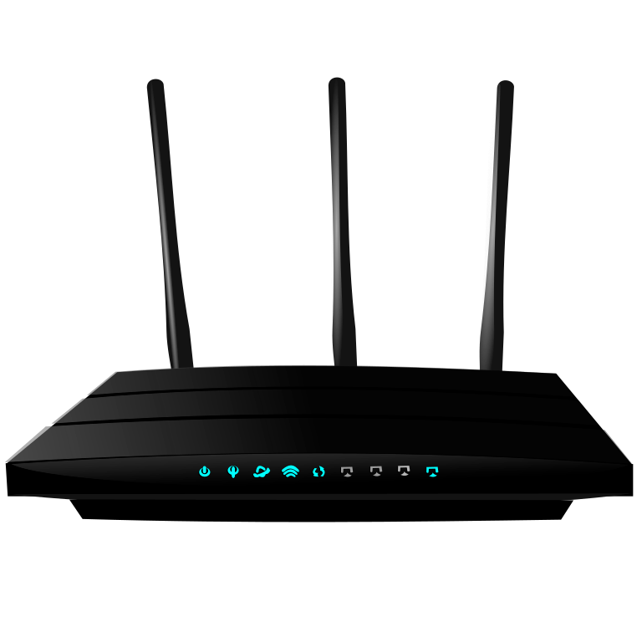


IP privati e pubblici
Gli indirizzi IP privati sono univoci all’interno di una stessa rete (usualmente una rete domestica).
Es. Quelli che iniziano per 10. o per 192.168.
192.168.1.1
modem/router
192.168.1.101
192.168.1.102
192.168.1.100

Slide 11
IP privati e pubblici
Gli indirizzi IP privati sono univoci all’interno di una stessa rete (usualmente una rete domestica).
Casa di Alice
192.168.1.1
Casa di Bob
192.168.1.2

Slide 12
IP privati e pubblici
Gli indirizzi IP privati sono univoci all’interno di una stessa rete (usualmente una rete domestica).
Es. Quelli che iniziano per 10 o per 192.168.
127.0.0.1 (localhost) è detto l’indirizzo di loopback e permette ad una macchina di inviare pacchetti a se stessa.
127.0.0.1
Ping

Slide 13

IP privati e pubblici
Gli indirizzi IP privati sono univoci all’interno di una stessa rete (usualmente una rete domestica).
Es. Quelli che iniziano per 10 o per 192.168.
127.0.0.1 (localhost) è detto l’indirizzo di loopback e permette ad una macchina di inviare pacchetti a se stessa.
Gli IP pubblici sono universalmente univoci. Sono assegnati dallo IANA (https://www.iana.org).
Es. 151.97.240.4

Slide 14
Commutazione di pacchetti
Ogni pacchetto contiene l’IP del destinatario, oltre al contenuto del pacchetto.
151.97.240.8
Hello

Slide 15
Commutazione di pacchetti
Ogni pacchetto contiene l’IP del destinatario, oltre al contenuto del pacchetto.
Per giungere a destinazione, il pacchetto attraversa diversi nodi.
Il mittente e gli altri nodi decidono a chi instradare
il pacchetto esaminandone il destinatario (routing).
151.97.240.8
Hello

Slide 16
Commutazione di pacchetti
Ogni pacchetto contiene l’IP del destinatario, oltre al contenuto del pacchetto.
Per giungere a destinazione, il pacchetto attraversa diversi nodi.
Il mittente e gli altri nodi decidono a chi instradare
Il pacchetto esaminandone il destinatario (routing).
151.97.240.8
Hello

Slide 17
Commutazione di pacchetti
Ogni pacchetto contiene l’IP del destinatario, oltre al contenuto del pacchetto.
Per giungere a destinazione, il pacchetto attraversa diversi nodi.
151.97.240.8
Hello
Il mittente e gli altri nodi decidono a chi instradare
Il pacchetto esaminandone il destinatario (routing).

Slide 18
Commutazione di pacchetti
Ogni pacchetto contiene l’IP del destinatario, oltre al contenuto del pacchetto.
151.97.240.8
Hello
Per giungere a destinazione, il pacchetto attraversa diversi nodi.
Il mittente e gli altri nodi decidono a chi instradare
Il pacchetto esaminandone il destinatario (routing).

Slide 19
Commutazione di pacchetti
Ogni pacchetto contiene l’IP del destinatario, oltre al contenuto del pacchetto.
Per giungere a destinazione, il pacchetto attraversa diversi nodi.
Il mittente e gli altri nodi decidono a chi instradare
Il pacchetto esaminandone il destinatario (routing).
151.97.240.8
Hello

Slide 20
Commutazione di pacchetti
Ogni pacchetto contiene l’IP del destinatario, oltre al contenuto del pacchetto.
Per giungere a destinazione, il pacchetto attraversa diversi nodi.
Il mittente e gli altri nodi decidono a chi instradare
Il pacchetto esaminandone il destinatario (routing).
151.97.240.8
Hello
Il percorso non è necessariamente unico.

Slide 21
Commutazione di pacchetti
Ogni pacchetto contiene l’IP del destinatario, oltre al contenuto del pacchetto.
Per giungere a destinazione, il pacchetto attraversa diversi nodi.
Il mittente e gli altri nodi decidono a chi instradare
Il pacchetto esaminandone il destinatario (routing).
151.97.240.8
Hello
Il percorso non è necessariamente unico.
Se uno dei nodi sul percorso è sovraccarico o non funziona bene, viene utilizzato un percorso alternativo.

Slide 22
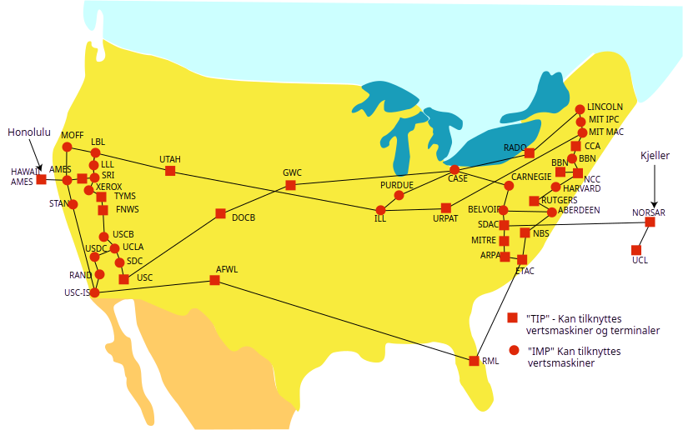
ARPANET
1972 - Viene ufficialmente presentata ARPANET, rete di computer di area-vasta.
Arpanet 1974 - By Yngvar [Public domain], via Wikimedia Commons

Slide 23
TCP/IP
I pacchetti hanno una dimensione massima (che dipende dalla rete).
HELLO I LIKE CHATTING

Slide 24
TCP/IP
I pacchetti hanno una dimensione massima (che dipende dalla rete). Messaggi grandi quindi devono essere suddivisi in pacchetti ...
HELLO
HELLO I LIKE CHATTING
I LIKE
CHATTING

Slide 25
TCP/IP
I pacchetti hanno una dimensione massima (che dipende dalla rete). Messaggi grandi quindi devono essere suddivisi in pacchetti e inviati separatamente.
HELLO
HELLO I LIKE CHATTING
I LIKE
CHATTING

Slide 26
TCP/IP
I pacchetti hanno una dimensione massima (che dipende dalla rete). Messaggi grandi quindi devono essere suddivisi in pacchetti e inviati separatamente.
HELLO
I LIKE
HELLO I LIKE CHATTING
CHATTING

Slide 27
TCP/IP
I pacchetti hanno una dimensione massima (che dipende dalla rete). Messaggi grandi quindi devono essere suddivisi in pacchetti e inviati separatamente.
HELLO
I LIKE
CHATTING
HELLO I LIKE CHATTING

Slide 28
TCP/IP
I pacchetti hanno una dimensione massima (che dipende dalla rete). Messaggi grandi quindi devono essere suddivisi in pacchetti e inviati separatamente.
1974 - nasce il protocollo TCP/IP : V. G. Cerf and R. E. Kahn, "A protocol for packet network interconnection" (vedi anche RFC 9293)
Permette di astrarsi dal concetto di pacchetto per usare quello di connessione vista come uno stream bidirezionale di dati.
HELLO I LIKE CHATTING

Slide 29
TCP/IP - porte
TCP/IP introduce inoltre il concetto di porta. Le porte di un computer sono indicate con numeri interi da 0 a 65535.
Servizio: è un programma sempre attivo che risponde a delle richieste (ad esempio il servizio HTTP).
HTTP

Slide 30
TCP/IP - porte
TCP/IP introduce inoltre il concetto di porta. Le porte di un computer sono indicate con numeri interi da 0 a 65535.
Servizio: è un programma sempre attivo che risponde a delle richieste (ad esempio il servizio HTTP). Ogni servizio può stare in ascolto su una porta (80 per HTTP).
80
HTTP

Slide 31
TCP/IP - porte
TCP/IP introduce inoltre il concetto di porta. Le porte di un computer sono indicate con numeri interi da 0 a 65535.
Servizio: è un programma sempre attivo che risponde a delle richieste (ad esempio il servizio HTTP). Ogni servizio può stare in ascolto su una porta (80 per HTTP).
Un cliente apre una connessione su tale porta. Su tale connessione può inviare e ricevere dati.
80
HTTP

Slide 32
TCP/IP - porte
TCP/IP introduce inoltre il concetto di porta. Le porte di un computer sono indicate con numeri interi da 0 a 65535.
Servizio: è un programma sempre attivo che risponde a delle richieste (ad esempio il servizio HTTP). Ogni servizio può stare in ascolto su una porta (80 per HTTP).
Un cliente apre una connessione su tale porta. Su tale connessione può inviare e ricevere dati.
Ad esempio, invia una richiesta.
80
HTTP

Slide 33
TCP/IP - porte
TCP/IP introduce inoltre il concetto di porta. Le porte di un computer sono indicate con numeri interi da 0 a 65535.
Servizio: è un programma sempre attivo che risponde a delle richieste (ad esempio il servizio HTTP). Ogni servizio può stare in ascolto su una porta (80 per HTTP).
Un cliente apre una connessione su tale porta. Su tale connessione può inviare e ricevere dati.
Ad esempio, invia una richiesta.
Il servizio invia la risposta alla richiesta sulla stessa connessione.
80
HTTP

Slide 34
Definizioni: server e protocolli
TCP/IP introduce inoltre il concetto di porta. Le porte di un computer sono indicate con numeri interi da 0 a 65535.
Servizio: è un programma sempre attivo che risponde a delle richieste (ad esempio il servizio HTTP). Ogni servizio può stare in ascolto su una porta (80 per HTTP).
Un server è un elaboratore che ospita dei servizi.
80
HTTP

Slide 35
Definizioni: server e protocolli
TCP/IP introduce inoltre il concetto di porta. Le porte di un computer sono indicate con numeri interi da 0 a 65535.
Servizio: è un programma sempre attivo che risponde a delle richieste (ad esempio il servizio HTTP). Ogni servizio può stare in ascolto su una porta (80 per HTTP).
Un server è un elaboratore che ospita dei servizi. Un computer che accede a tali servizi è detto client.
80
HTTP

Slide 36
Definizioni: server e protocolli
TCP/IP introduce inoltre il concetto di porta. Le porte di un computer sono indicate con numeri interi da 0 a 65535.
Servizio: è un programma sempre attivo che risponde a delle richieste (ad esempio il servizio HTTP). Ogni servizio può stare in ascolto su una porta (80 per HTTP).
Un server è un elaboratore che ospita dei servizi. Un computer che accede a tali servizi è detto client. Un protocollo di comunicazione è un insieme di regole che permettono di accedere ad un servizio (vedremo HTTP)
80
HTTP

Slide 37
TCP/IP – porte standard
Alcune porte standard (e relativi protocolli) sono
20 – FTP (trasferimento file)
22 – SSH (terminale remoto)
25 – SMTP (invio posta elettronica)
80 – HTTP (usato ad esempio per fornire le pagine web)
190 – POP (ricezione di posta elettronica)
443 – HTTPS (HTTP sicuro)

Slide 38
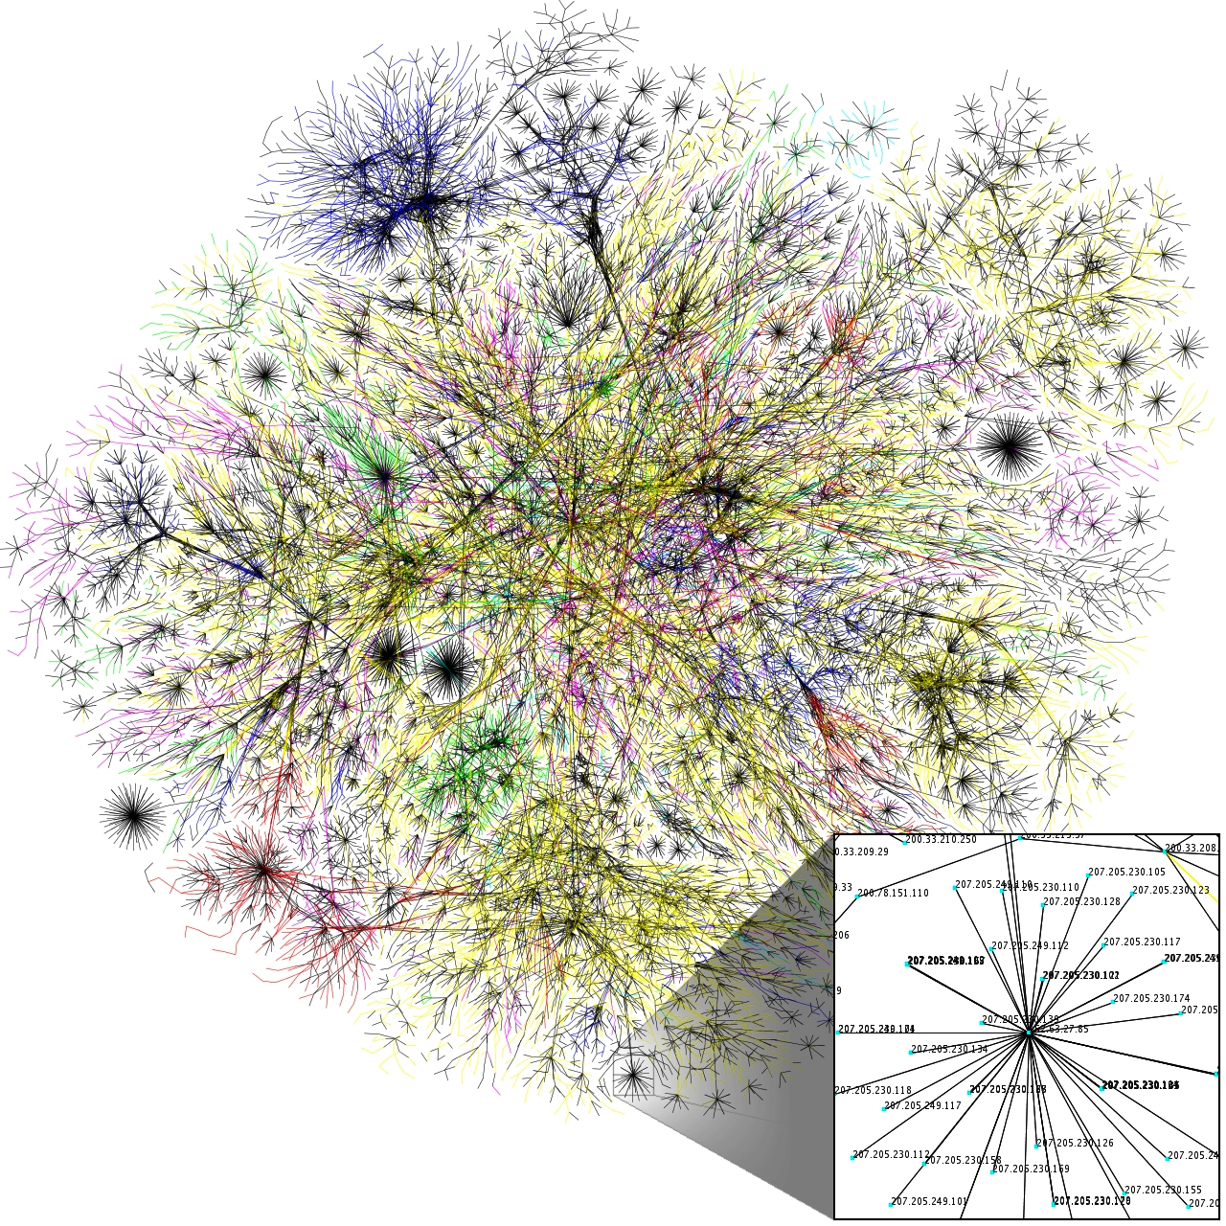
Internet
Da Wikipedia
“The Internet is the global system of interconnected computer networks that use the Internet protocol suite (TCP/IP) to link billions of devices worldwide. It is a network of networks that consists of millions of private, public, academic, business, and government networks of local to global scope, linked by a broad array of electronic, wireless, and optical networking technologies.”
By The Opte Project [CC BY 2.5 or CC BY 2.5], via Wikimedia Commons

